Slide 1
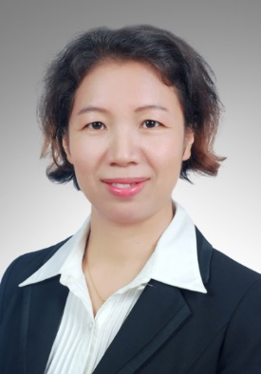
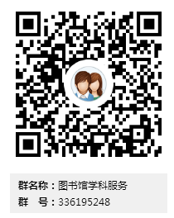
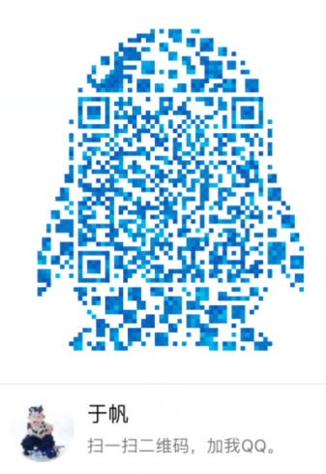
个人简介
姓 名：于帆
服务学科：文学院、管理学院、理学院
马院、公共管理学院
联系电话：18192349580
电子邮箱：yufan@xauat.edu.cn
办公地点：雁塔校区图书馆4楼咨询服务中心404室
2020-2021学年工作报告
学科馆员

Slide 2
01.科研决策支持
2020-2021学年工作内容及完成情况
02.联络宣传拓展
03.学科参考咨询
04.信息素养培训

Slide 3
01
科研决策支持

Slide 4
01
科研决策支持工作内容
科技查新
查收查引
分析统计
数据核实清洗
依据委托人提供的文献篇名、作者姓名、作者单位、期刊名称、发表时间等信息，查询文献被SCI、SSCI、EI、CPCI、CSCD、CSSCI数据库收录和引用的情况。根据检索结果出具检索证明。
为院系提供论文统计数据提供学科竞争情报分析报告，为院系决策提供依据。配合院系进行学科评估，进行学科资源馆藏及使用情况调研与分析等。
为学科办、学院等提供教师学术成果核实、查证工作，整理跨年度论文被增引数据，为学科办决策提供依据。配合院系进行学科评估及申请博硕士点工作。
科技查新是由具备一定信息资源基础与相应查新咨询资质人员的查新站通过计算机检索和手工检索等途径，运用综合分析和对比的方法，为评价科研成果、科研立项等的新颖性提供文献查证结果的一种信息咨询服务工作。

Slide 5
01
科研决策支持工作完成情况-完成科技查新工作共计7项
委 托 单 位 | 项 目 名 称
理学院 | 黄土地铁隧道竖井转横通道施工工法
管理学院 | 复杂空区条件下露天矿安全开采智能无人化技术研发与工程示范
洛阳栾川钼业集团股份有限公司 | “酸性萃取—连续结晶法”制备高纯钼酸铵清洁生产工艺研究及产业化
理学院 | 地面气象要素、辐射要素的逐日、逐时计算模型
理学院 | 基于多元监测信息的大断面黄土隧道大半断面二台阶施工工法
环境工程学院 | 西北地区典型降水中DOM组成特性及来源 解析
理学院 | 黄土地铁隧道竖井转横通道施工工法
30%
职业优势二

Slide 6
02
科研决策支持工作完成情况-完成收录、查引及成果核实与数据清洗工作情况
收录证明
思政院博士点申请教师成果核实
开具收录证明198篇
对16名学术骨干教师的96项学术成果进行查证、核实工作
查收查引
数据清洗
开具引证证明16篇，引用136篇
查证我校2019至2020两年ESI学科380篇论文增引情况。

Slide 7
02
联络宣传拓展

Slide 8
02
联络宣传拓展工作内容
深入学院
联络员
资源利用与宣传
资源试用反馈
学科馆员负责日常与院系的交流和沟通，通过参与学院召开的部分学术会议，获取师生一线需求，提供院系教学和科研所需的学科资源和服务。
。
学科馆员与管理学院、理学院、文学院、思政院和公管学院科研秘书及部分教师建立联系，及时掌握学院科研、资源需求。
通过图书馆官方微信、学科微信公众平台、院系QQ群、微信群等多种途径，进行学科文献信息资源、学科数据库、学科前沿、讲座培训、专业图书等信息发布。
通院系QQ群、微信群和数据库后台使用情况等多种途径，进行对口学科文献信息资源试用可行性及试用效果反馈调查。

Slide 9
02
联络宣传拓展工作情况
深入学院
资源利用与宣传
2021年4月走访文学院、理学院、管理学院、公共管理学院和思政院了解到学院对数据资源的需求及对数据库需要宣讲利用的需求。比如管理学院会计专业两位老师，提出需要元数据的问题，当时列举了 “色诺芬”和“中国研究数据库服务平台”。多位文学院老师提到购买“古籍数据库”诉求。
宣传、组织学院参加讲座2次；2021年5月12号“助力科研SCI数据库”利用讲座；针对管理学院组织”色诺芬“数据库使用1次；
联络员
资源试用反馈
因为新学院的成立和学院人员的变更，重新建立学院联系人：各学院科研秘书共计5人，各学院教师共计10人。联络5个学院8名教师参加图书馆召开的“办实事、开新局”图书馆服务科研教学工作座谈会。
联系管理学院使用色诺芬数据库使用情况；推送“锐研社会科学专题数据库给文学院、思政院公共管理学院部分教师，征集试用意见。
”

Slide 10
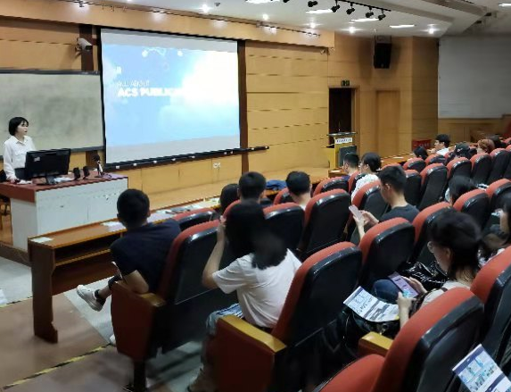
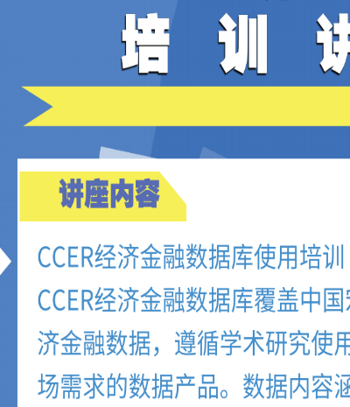
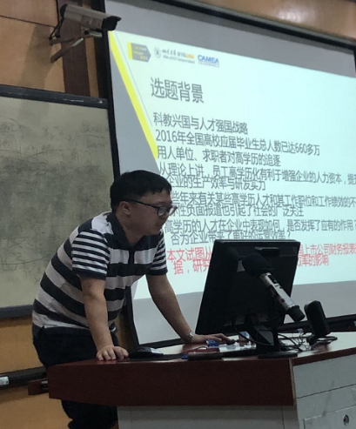
02
资源利用与宣传工作情况

Slide 11
03
学科参考咨询

Slide 12
03
学科参考咨询工作内容及工作完成情况
参考咨询工作内容
完成咨询日常工作，包括QQ咨询、微信咨询；电话咨询；
查看图书馆网络和数据库运行情况并及时反馈发现的问题；
及时查看文献需求群文献需求并及时做出应答完成文献传递；
参考咨询工作完成情况
完成微信群、QQ群关于数据库使用或者文章收录或期刊源等咨询约108次。
查看图书馆网络和数据库运行情况并及时反馈发现的问题12次；
及时查看文献需求群文献需求并及时做出应答完成文献传递38次；

Slide 13
04
信息素养培训

Slide 14
04
信息素养培训工作内容及完成情况
信息素养培训工作内容
信息素养培训工作完成情况
提供通识核心课、公共选修课、新生培训、滚动培训、院系专题讲座等多种类型的培训，培养和提升全校师生对信息资源的获取、分析和利用的能力以及建立遵守学术规范的科研素质。
近年受疫情等多种因素影响，各种有针对性的群体性培训减少，更倾向于点对点、线上咨询方式完成。

Slide 15
谢谢

